Slide 1
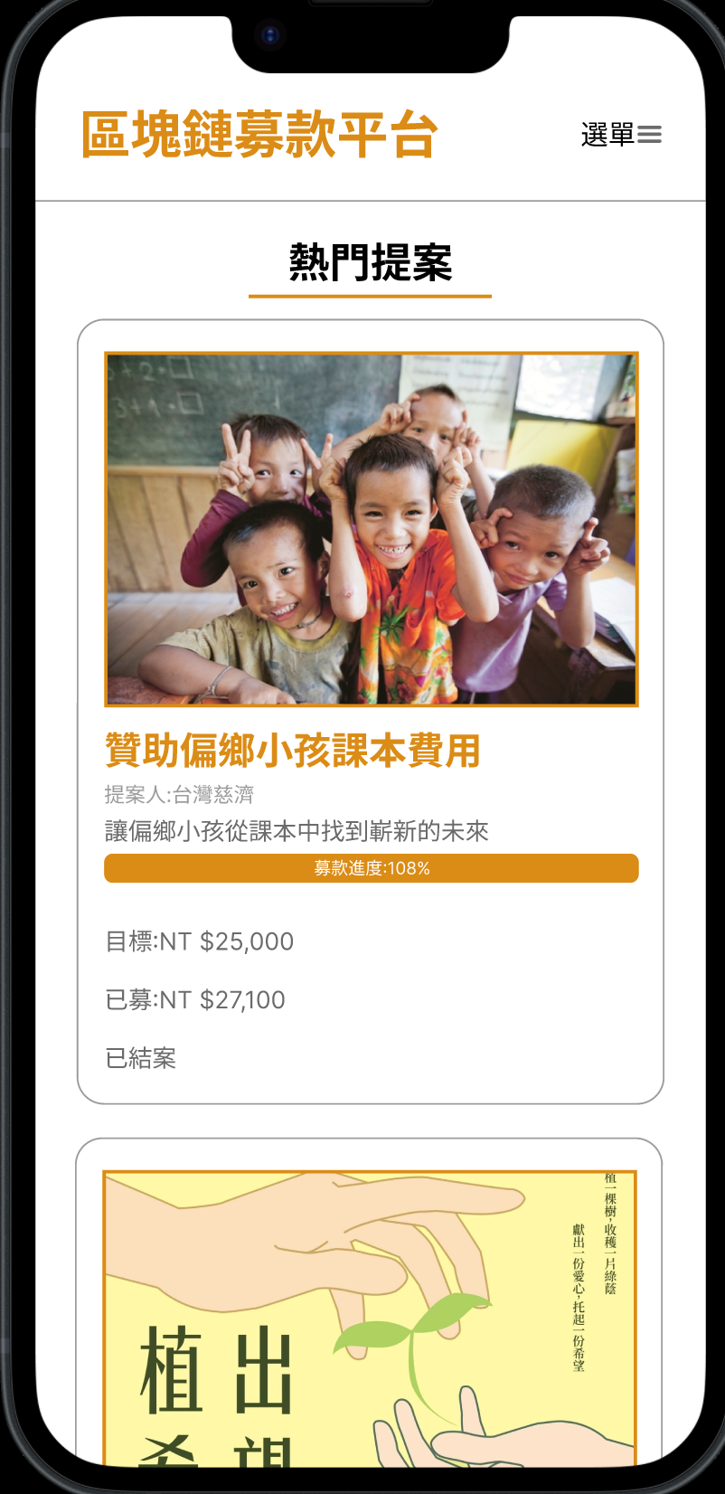
2.
1.
欄位名稱和功能
1.網站(平台)名稱
2.內含發起提案與登入註冊兩個項目
3.募款主題、募款進度、已募得金額、
目標金額
3.

Slide 2
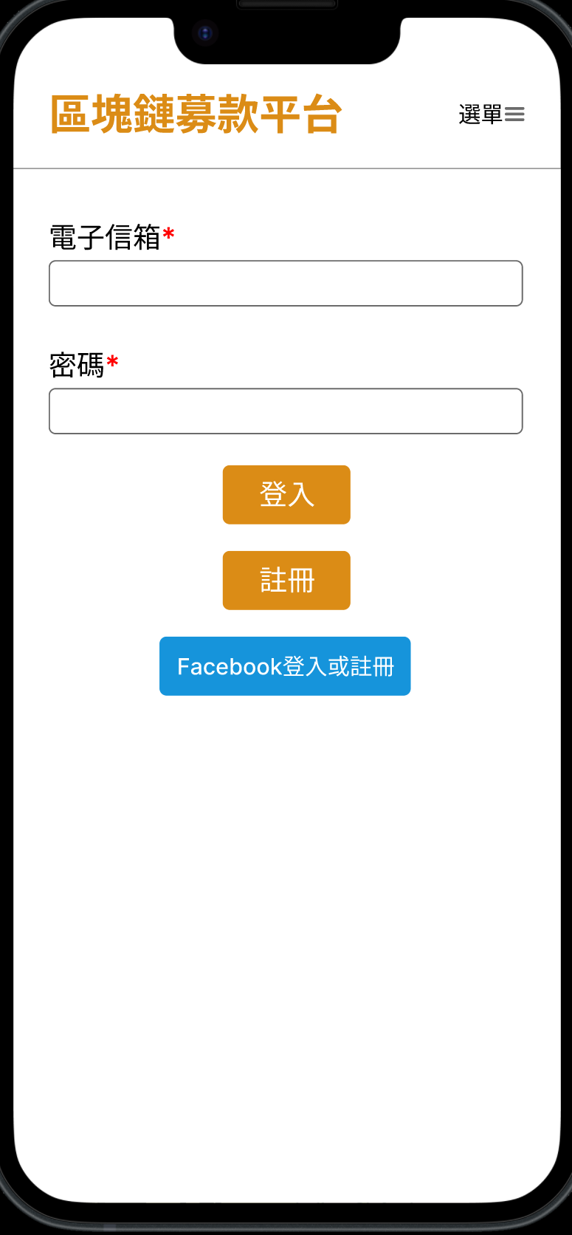
4.
欄位名稱和功能
4.電子信箱以及密碼輸入
5.登入已進入使用平台內容，或是註冊成為會員
5.
資料驗證規則
4.存在檢查、必須輸入一串由英文、數字所組成、必須輸入

